Slide 1
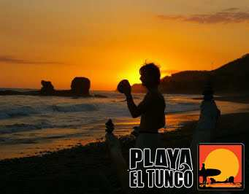

Slide 3
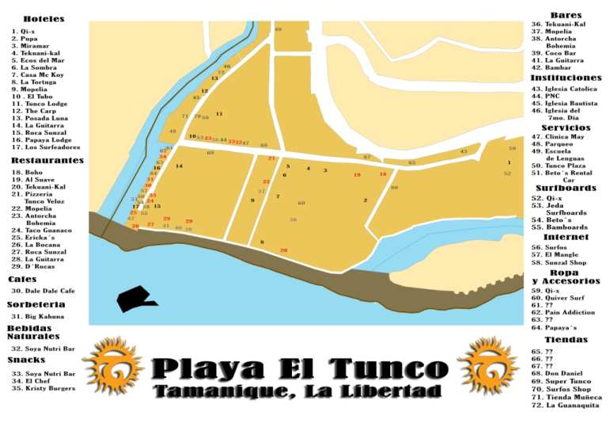

Slide 4
SURF CONTEST V.P.M

Slide 5
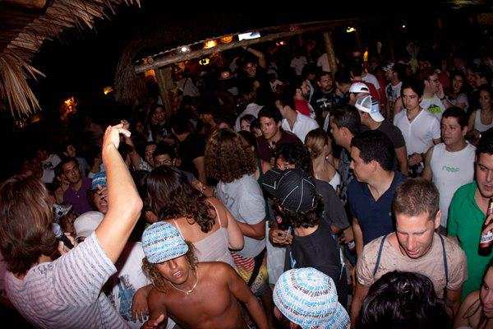

Slide 6
NUESTRA COMUNIDAD

Slide 7
SALVADOREÑOS DE TODOS LOS RINCONES Y EXTRANJEROS DE TODO EL MUNDO INTEGRAN NUESTRA COMUNIDAD

Slide 8
TELE TUNCO : PRO PARQUE INFANTIL DE LA PLAYA EL TUNCO

Slide 9
EL PARQUE INFANTIL UNA REALIDAD GRACIAS A LA COMUNIDAD

Slide 11
ARTICULACION DE PROYECTOS
RED DE AGUA POTABLE

Slide 12
UNA COMUNIDAD TRABAJANDO BAJO UNA VISION

Slide 13
JURAMENTACION DE COOPERATIVA PLAYA EL TUNCO DE R.L.

Slide 14
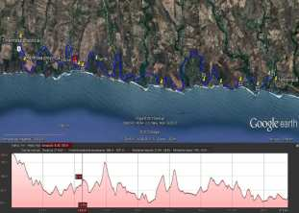
PROYECTOS INTER INSTITUCIONALES
ANDA
INTRODUCCION DE AGUA POTABLE -PLANTA DE TRATAMIENTO DE AGUAS RESIDUALES – EMISARIO SUB MARINO

Slide 15
La comunidad de empresarios recibe a el Secretario Técnico de la Presidencia

Slide 16
PROYECTOS
Estacionamiento
Plaza comercial de productos agricolas y acuicolas de la Microrregion Cumbre del Mar
Albergue en caso de emergencias
Malecon turistico
Conclusion de calle principal .
Normas de convivencia – Reglamento.

Slide 17
UNA REALIDAD DE AÑO TRAS AÑO

Slide 18
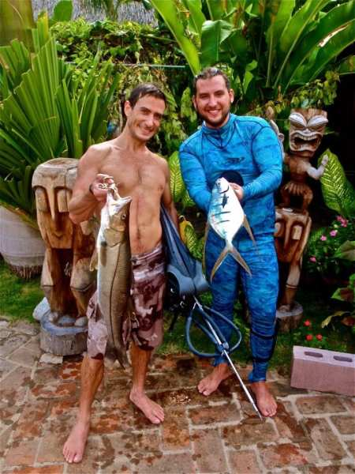

Slide 19
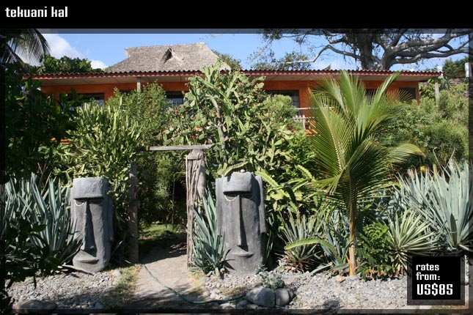

Slide 20
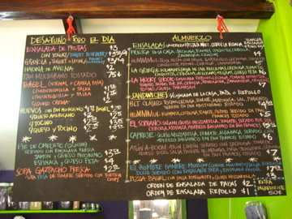

Slide 21
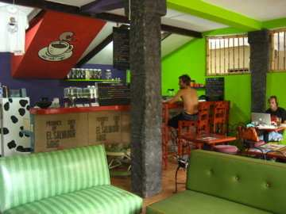
DALE DALE CAFE

Slide 22
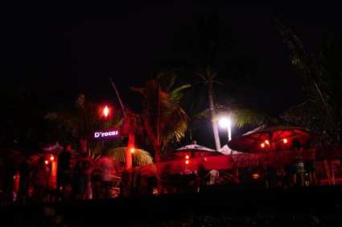
D` ROCAS

Slide 23
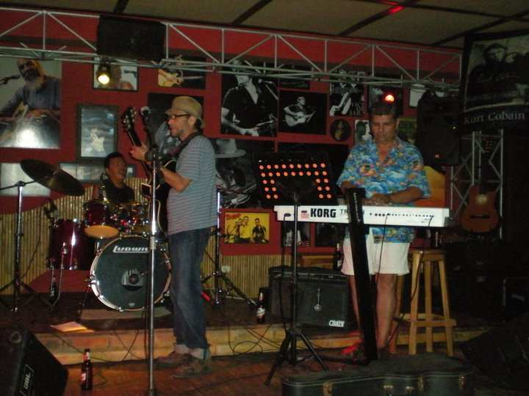

Slide 24
LA BOCANA

Slide 25
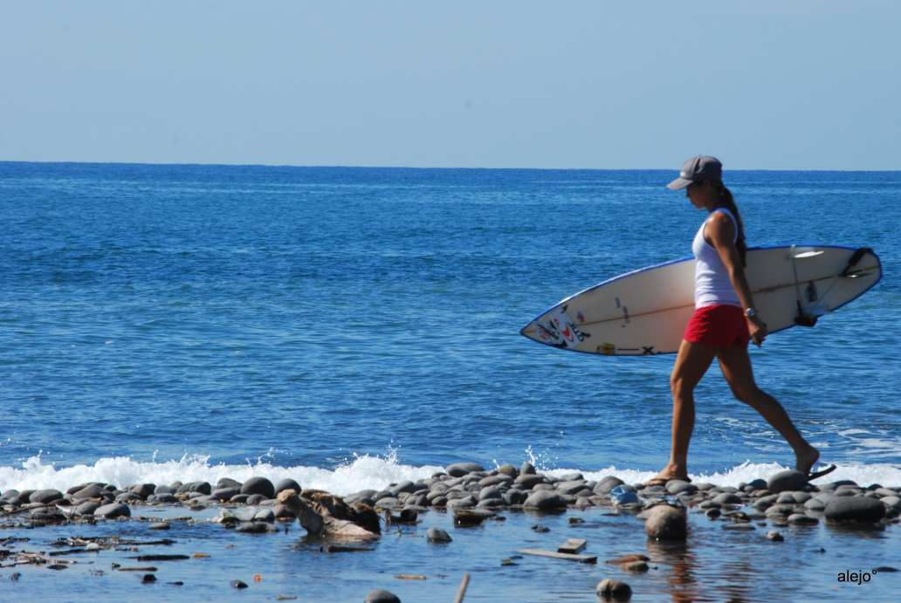

Slide 26
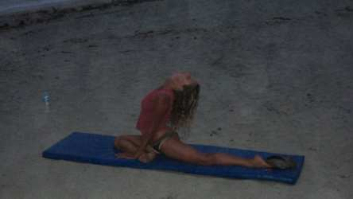
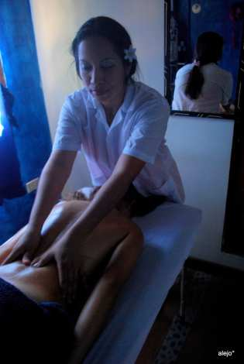

Slide 27
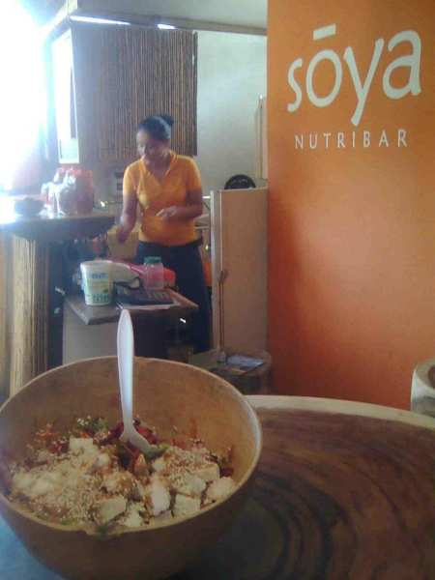

Slide 28
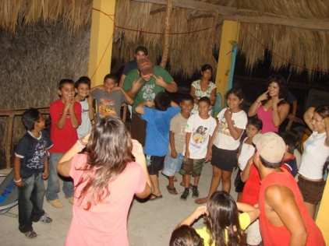

Slide 29
TALLER DE TEÑIDOS CON RECURSOS LOCALES

Slide 30
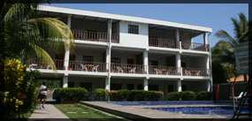
HOTEL ROCA SUNZAL

Slide 31
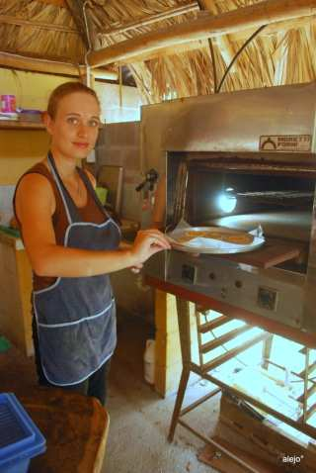
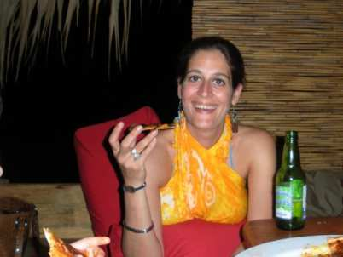
TUNCO VELOZ

Slide 32
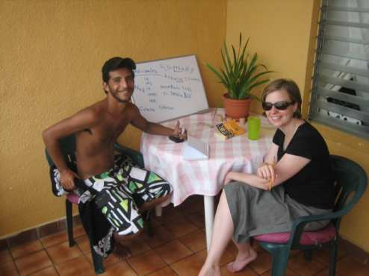

Slide 33
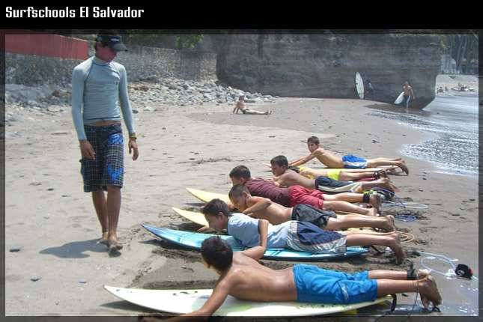

Slide 34
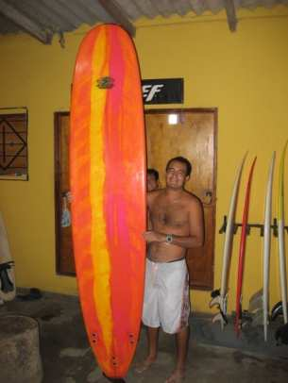
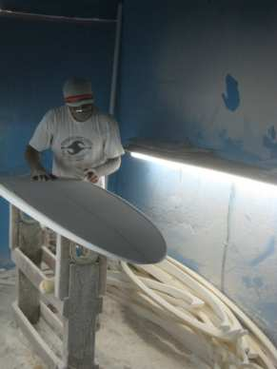
TABLAS HECHAS EN EL SALVADOR - JAIME DELGADO

Slide 35
XALTENCO EL SALVADOR

Slide 36
GRACIAS

